Slide 1



Universidad Autónoma de Chiapas
Facultad de Contaduría y Administración Campus 1.
Licenciatura en sistemas computacionales
Alumno:
Jeshua Rafael Chacón Molina
Docente:
Mtro. Yahir González Baldizón
Asignatura:
Estructura de datos.
Grado: 3° Semestre
Grupo: “K”

Slide 2

ESTRUCTURA DE DATOS

Slide 3
TIPOS DE DATOS
Los lenguajes de programación tradicionales, tales como Pascal y C, proporcionan tipos de datos para clasificar diversas clases de datos. La ventajas de utilizar tipos en el desarrollo de software [TREMBLAY 03] son:
Apoyo y ayuda en la prevención y detección de errores.
Apoyo y ayuda a los desarrolladores de software y la comprensión y organización de ideas acerca de sus objetos.
Ayuda en la identificación y descripción de propiedades únicas de ciertos tipos.

Slide 4
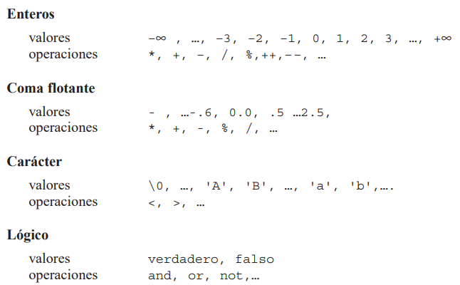
Tipos primitivos de datos
Los tipos de datos más simples son los tipos de datos primitivos, también denominados datos atómicos, porque no se construyen a partir de otros tipos y son entidades únicas no descomponibles en otros.
Un tipo de dato atómico es un conjunto de datos atómicos con propiedades idénticas. Estas propiedades diferencian un tipo de dato atómico de otro. Los tipos de datos atómicos se definen por un conjunto de valores y un conjunto de operaciones que actúan sobre esos valores.

Slide 5
Tipos de datos compuestos y agregados
Los datos compuestos son el tipo opuesto a los tipos de datos atómicos. Los datos compuestos se pueden romper en subcampos que tengan significado
En algunas ocasiones se conocen también a los datos compuestos como datos o tipos agregados. Los tipos agregados son tipos de datos cuyos valores son colecciones de elementos de datos. Un tipo agregado se compone de tipos de datos previamente definitivos. Existen tres tipos agregados básicos: arrays, secuencias y registros.
Un array o arreglo1 es, normalmente, una colección de datos de tamaño o longitud fija, cada uno de cuyos datos es accesible en tiempo de ejecución mediante la evaluación de las expresiones que representan a los subíndices o índices correspondientes. Todos los elementos de un array deben ser del mismo tipo.
array de enteros: [4, 6, 8, 35, 46, 810]

Slide 6
El registro es el tipo de dato más próximo a la idea de objeto. En realidad el concepto de objeto en un desarrollo orientado a objeto es una generalización del tipo registro.
Registro {
Dato1
Dato2
Dato3
}
En C++, el tipo registro se denomina estructura. Una estructura (struct) es un tipo definido por el usuario compuesto de otros tipos de variables. La sintaxis básica es:
struct nombreEstructura
{
tipo nombreVar;
tipo nombreVar;
// ...
};

